Slide 1
Your Savior
Integrantes: André Barbosa e Juliana Yuri

Slide 2
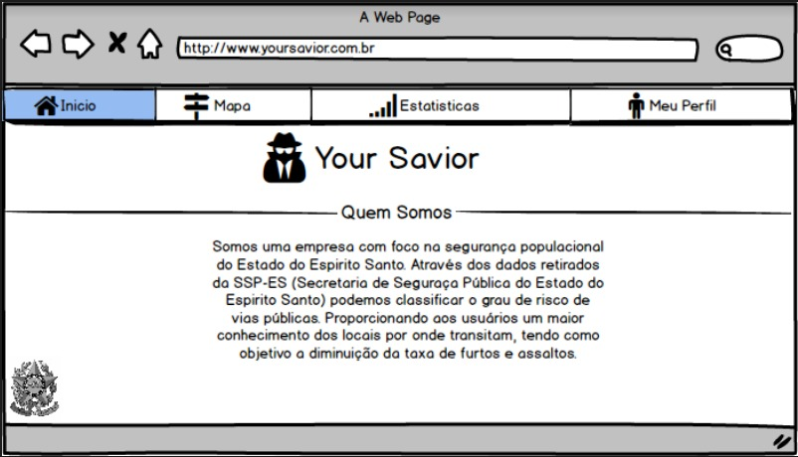
Mockups

Slide 3
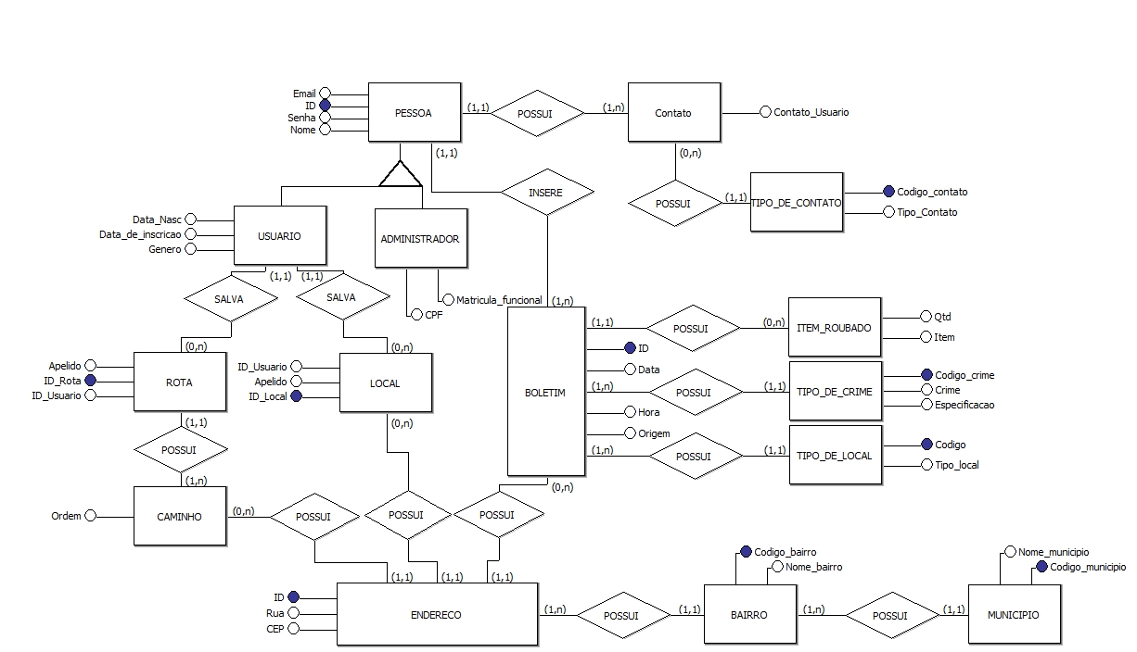
Modelo Conceitual

Slide 4




Processo de extração dos dados
Extração dos dados
PyPDF2
Tabula
Pentaho
Válidos, Furto e Roubo

Slide 5
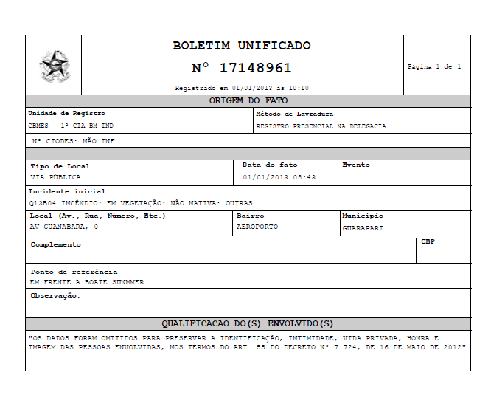

Slide 6
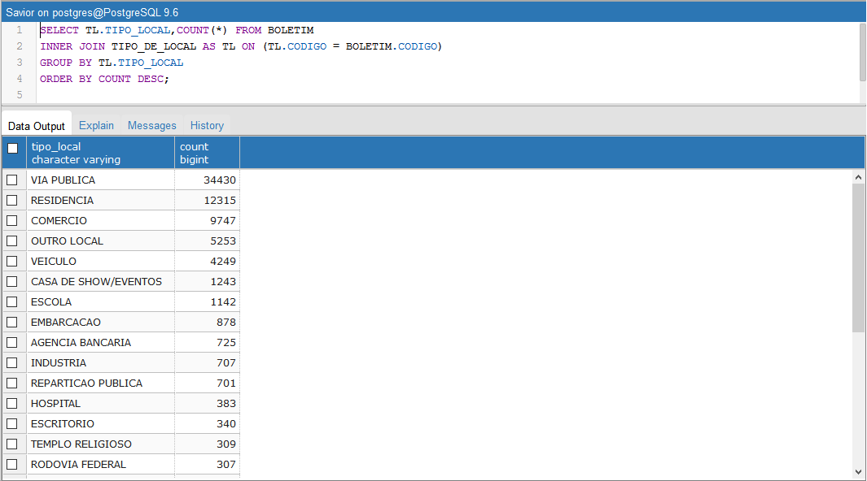

Slide 7
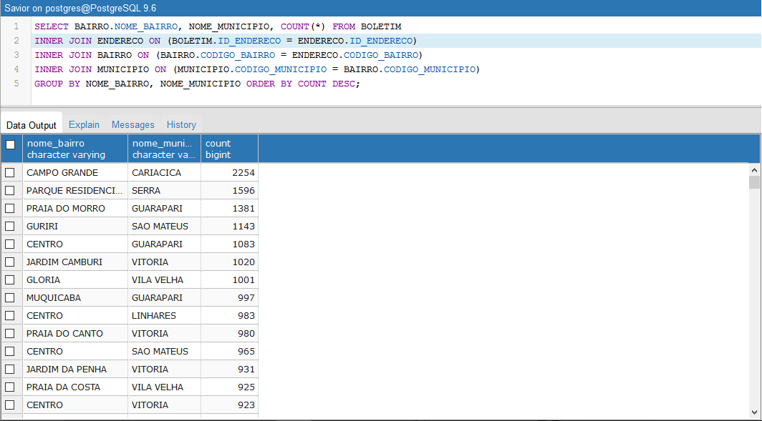

Slide 8
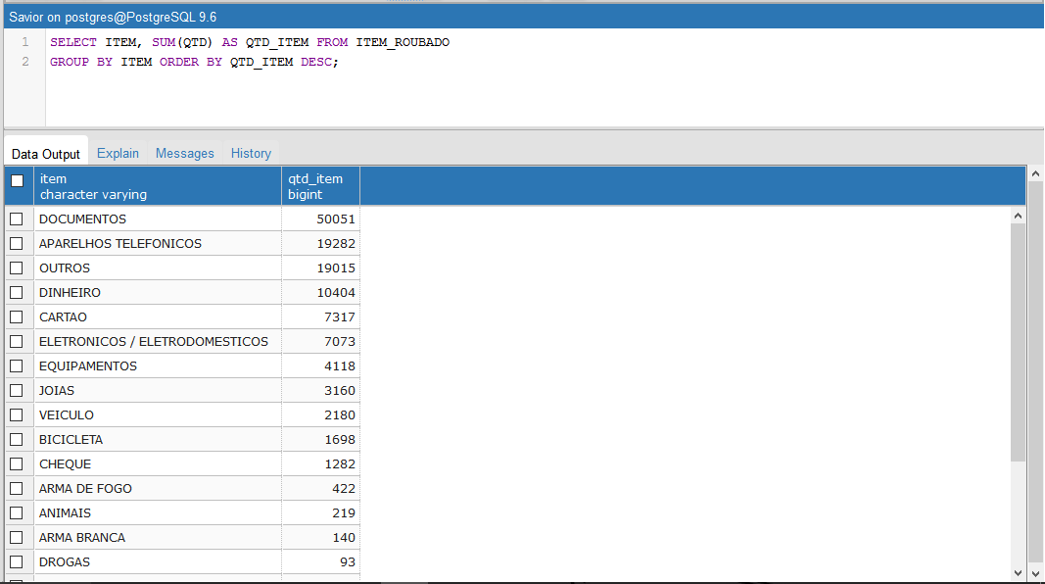

Slide 9
